Slide 1
Технологии программирования
Spring Framework

Slide 2

Это еще что такое?

Slide 3

Что это такое?
Фреймворк - набор библиотек и правил по работе с ними.
Какие предоставляет преимущества?
Стандартизирует и структурирует проекты, предоставляет готовые решения для интеграций с различными технологиями.
То есть, буквально ускоряет и стандартизирует всю разработку, избавляя от необходимости в каждом проекте изобретать велосипед.
Помни, падаван, что не все фреймворк решает проблемы…

Slide 4
Плюсы использования фреймворков
демонстрирует опыт и достижения ведущих разработчиков языка, на котором написан, «разрешая» применять эти достижения для своих задач;
стандартизирует разработку, обеспечивая понимание архитектурных решений и кодовой базы многими разработчиками;
предлагает готовые решения для:
безопасности приложения;
сериализации и десериализации;
интеграций, (СУБД, клиенты, серверы, брокеры сообщений и т.д.);
тестирования;
развертывания.

Slide 5
Минусы использования фреймворков
предъявляет свои правила к написанию кода;
ограничивает версии языка и библиотек;
«раздувает» приложение;
потенциально затрудняет поиск разработчиков.

Slide 6


Slide 7
Что это такое?
Spring – фреймворк для JVM языков. Задумывался и был реализован, как более удобная Java Enterprise Edition.
Преимущества Spring перед Java EE:
spring совместим с Java EE (но не наоборот);
разделен на проекты, (MVC, Data и пр.). Можно подключить только нужное;
активно поддерживается сообществом.
Такое название имеет, потому что является олицетворением весны, новой жизни, пришедшей на смену зиме, (Java EE).

Slide 8
А зачем это нам нужно?
Spring Core
Еще какой-то проект Spring
AOP
Инверсия управления
Еще десяток проектов Spring
Security
Внедрение зависимостей
Конфигурация приложения
Исключая возможности, которые предоставляют «узкоспециализированные» проекты Spring, (взаимодействие с БД, WEB, security и т.д.), ядро фреймворка предоставляет нам: конфигурацию приложения, инверсию управления и внедрение зависимостей.

Slide 9
Инверсия управления
Инверсия управления (Inversion of control) — это идея разработки ПО, при которой управление объектами или частями программы передается в контейнер или платформу.
IoC дает несколько преимуществ:
разделение выполнения задачи и ее реализации;
упрощение переключения между различными реализациями;
большая модульность программы;
большее упрощение тестирования программы за счет изоляции компонента или имитации его зависимостей, а также разрешения компонентам взаимодействовать через контракты.

Slide 10
Инверсия управления в Spring
В Spring контейнером для IoC выступает интерфейс Application Context.
Он отвечает за создание, настройку и сборку объектов, которые в Spring называются Bean – компонентами.
Также ApplicationContext отвечает за управление жизненными циклами бинов.
Spring Bean – это обычный объект Java, (POJO), в который закладывается дополнительная метаинформация, с помощью которой ApplicationContext распознает в нем сущность, которой он должен управлять.

Slide 11
Реализация инверсии управления в Spring
Поиск зависимостей – вызывающий объект запрашивает у контейнера экземпляр класса с определённым именем или типом.
Внедрение зависимостей – способ, в котором контейнер передает экземпляры объектов по их имени другим объектам.
ApplicationContext
ApplicationContext
Сударь, дайте, пожалуйста, объект UserServiceImpl, который имплементирует UserService.
Сударь, я заметил, что вам нужен UserService. Держите.
Объект, в классе которого объявлено поле UserService
Вызывающий объект

Slide 12
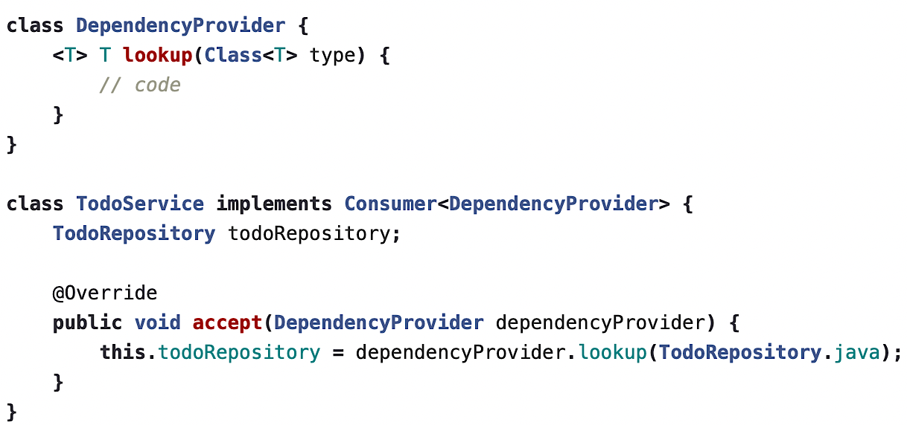
Реализация инверсии управления. Поиск зависимостей

Slide 13
Реализация инверсии управления. Внедрение зависимостей
Внедрение зависимостей в Spring реализуется несколькими способами:
внедрение через конструктор;
внедрение через set-метод;
внедрение через свойства.

Slide 14
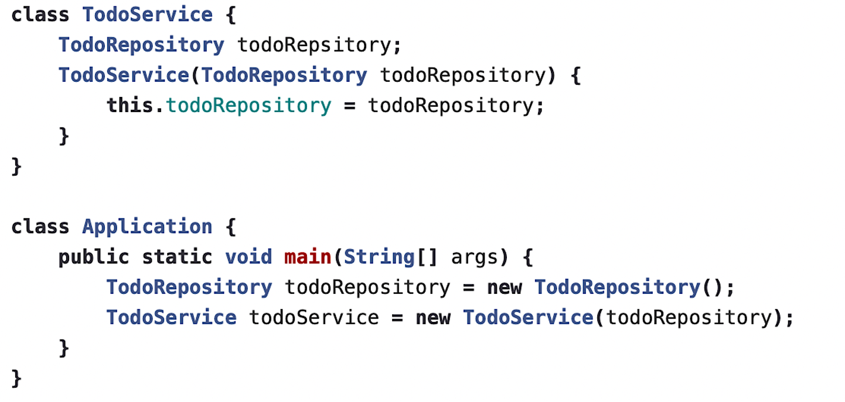
Внедрение зависимостей. Конструктор

Slide 15
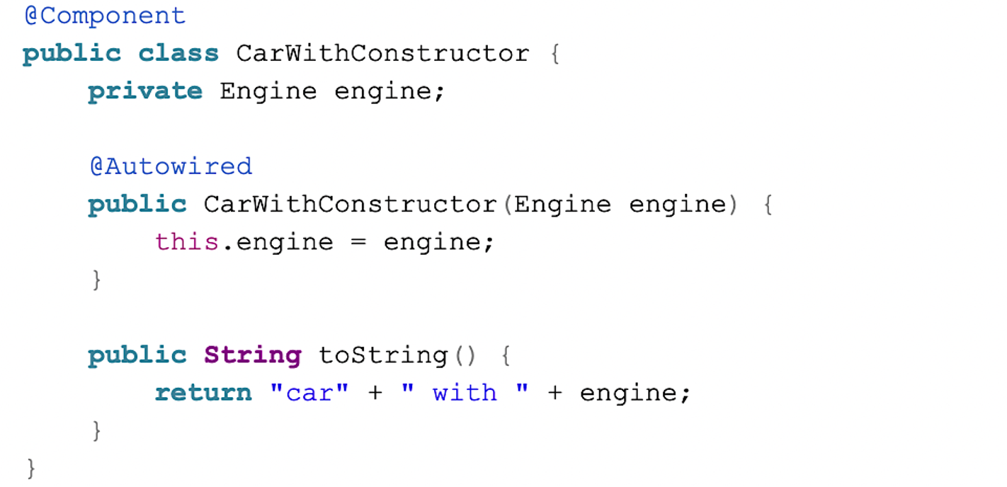
Внедрение зависимостей. Конструктор. Spring

Slide 16
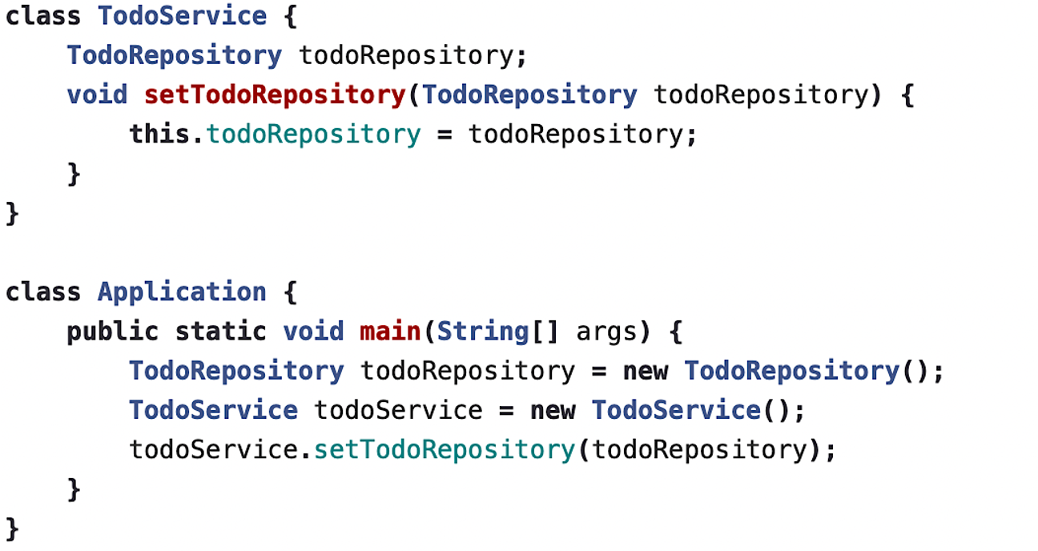
Внедрение зависимостей. Set-метод

Slide 17
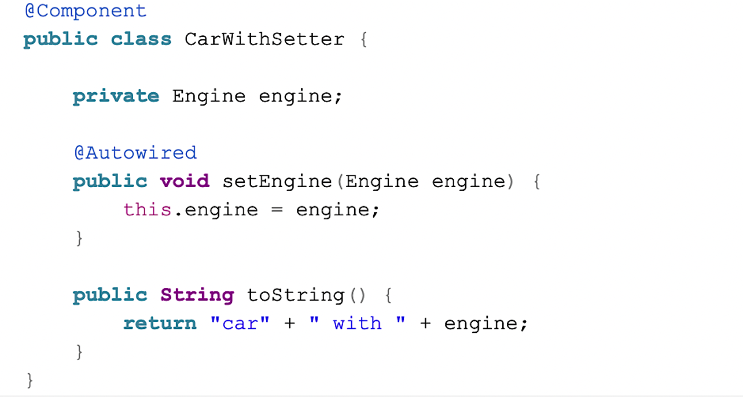
Внедрение зависимостей. Set-метод. Spring

Slide 18
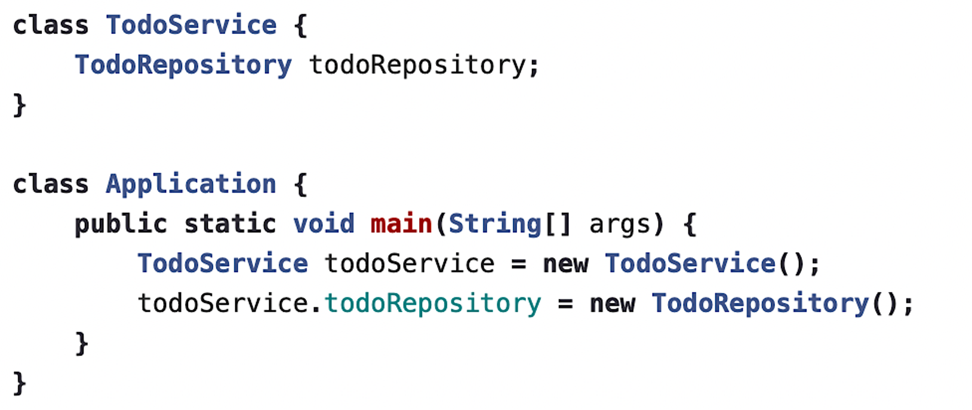
Внедрение зависимостей. Свойства

Slide 19
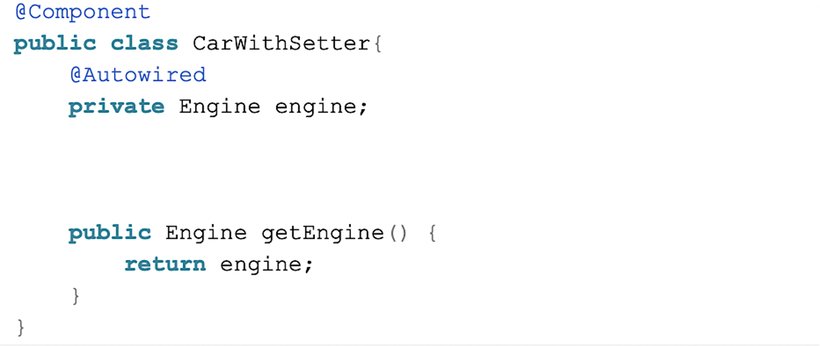
Внедрение зависимостей. Свойства. Spring

Slide 20
Почему не магия. Этапы запуска Spring
Этап 1. Парсинг конфигурации и создание BeanDefinition всех бинов, которые нам понадобятся.
Этап 2. Настройка созданных BeanDefinition.
Этап 3. Создание кастомных FactoryBean.
Этап 4. BeanFactory создает экземпляры бинов, при необходимости делегируя создание бина FactoryBean.
Этап 5. Настройка созданных бинов.

Slide 21
Этап 1. Парсинг конфигурации и создание BeanDefiniton
У Spring есть 4 способа конфигурации:
XML конфигурация, Конструктор: ClassPathXmlApplicationContext(“context.xml”).
Groovy конфигурация, Конструктор: GenericGroovyApplicationContext(“context.groovy”).
Конфигурация через аннотации с указанием пакета для сканирования, Конструктор: AnnotationConfigApplicationContext(“package.name”).
Java Config, Конструктор: AnnotationConfigApplicationContext(JavaConfig.class).

Slide 22
XML конфигурация
<beans>
<bean class="com.inwhite.spring.compare.CoolDaoImpl" id="coolDao"/>
<bean id ="coolService” class="com.inwhite.spring.compare.CoolServiceImpl”
init-method="init"
destroy-method="closeResources”
scope="prototype">
<property name="dao" ref="coolDao"/>
</bean>
…
</beans>

Slide 23
XML конфигурация
Для XML конфигурации используется класс — XmlBeanDefinitionReader, который реализует интерфейс BeanDefinitionReader.
XmlBeanDefinitionReader принимает на вход XML файл конфигурации.
Далее обрабатывается каждый элемент документа и если он является бином, то создается BeanDefinition на основе заполненных данных.
Каждый BeanDefinition вместе со своим именем помещается в BeanDefinitionMap.

Slide 24
Groovy конфигурация
beans {
coolDao(CoolDaoImpl)
coolService(CoolService){bean->
bean.scope = 'prototype’
bean.initMethod = 'init’
bean.destroyMethod = 'closeResources’
}
}

Slide 25
Groovy конфигурация
Для Groovy конфигурации все аналогично конфигурации через XML, только тут не XmlBeanDefinitionReader, а GroovyBeanDefinitionReader.
GroovyBeanDefinitionReader прекрасно разберется и с XML файлом конфигурации.

Slide 26
Конфигурация через аннотации
@Service @Scope(BeanDefinition.SCOPE_PROTOTYPE) public class CoolServiceImpl implements CoolService {
@Autowired private CoolDao dao; @PostConstruct public void init() { //init logic here } @PreDestroy public void closeResources() { //close resources here } @Override public void doWork() { dao.doCRUD(); } }
@Repository public class CoolDaoImpl implements CoolDao {
@Override public void doCRUD() { //some logic here } }

Slide 27
Java Config
@Configuration
public class JavaConfig {
@Bean
public CoolDao dao(){
return new CoolDaoImpl();
}
@Bean(initMethod = "init", destroyMethod = "closeResources")
@Scope(BeanDefinition.SCOPE_PROTOTYPE)
public CoolService coolService(){
CoolServiceImpl service = new CoolServiceImpl();
service.setDao(dao());
return service;
}
}

Slide 28
Конфигурация через аннотации или Java Config
В обоих случаях используется класс AnnotationConfigApplicationContext.
new AnnotationConfigApplicationContext(“package.name”);
new AnnotationConfigApplicationContext(JavaConfig.class);
У этого контекста есть два поля:
private final ClassPathBeanDefinitionScanner scanner;
private final AnnotatedBeanDefinitionReader reader;

Slide 29
Конфигурация через аннотации
Указанный пакет сканируется объектом ClassPathBeanDefinitionScanner на наличие классов помеченных аннотацией @Component или ее наследниками.
Найденные классы парсятся и для них создаются BeanDefinition.
Каждый BeanDefinition вместе со своим именем помещается в BeanDefinitionMap.
Чтобы сканирование было запущено, над классом, в котором находится метод main должен быть указан пакет для сканирования.
@ComponentScan({"package.name"})

Slide 30
Java Config
AnnotatedBeanDefinitionReader работает в несколько этапов.
Первый этап — это регистрация всех @Configuration для дальнейшего парсинга.
Второй этап — ПАРСИНГ И СОЗДАНИЕ BeanDefinition, (это регистрация специального BeanFactoryPostProcessor, а именно BeanDefinitionRegistryPostProcessor, который при помощи класса ConfigurationClassParser парсит JavaConfig и создает BeanDefinition).
Каждый BeanDefinition вместе со своим именем помещается в BeanDefinitionMap.

Slide 31
Сравнение
 | XML | Аннотации | Java Config
Централизованная конфигурация | + | - | +
Отсутствие Spring в коде | + | - | +
Изменение конфигурации требует перекомпиляции | + | - | -
Типобезопасность | - | + | +
Полная поддержка IDE | - | - | +
Декларация бинов из сторонних бибилиотек | + | - | +
Возможность писать логику в конфигурации | - | - | +

Slide 32
BeanDefinition
Описание, как создавать и управлять конкретным бином.
Содержит:
имя класса с указанием пакета;
элементы поведенческой конфигурации бина, которые определяют, как бин должен вести себя в контейнере (scope, обратные вызовы жизненного цикла и т.д.);
ссылки на другие bean-компоненты, которые необходимы для его работы. Эти ссылки также называются зависимостями;
другие параметры конфигурации для установки во вновь созданном объекте, например, ограничение размера пула или количество соединений, используемых в бине, который управляет пулом соединений.

Slide 33
Итоги первого этапа
Spring обошел все конфигурацию, (даже, если использовалось несколько типов конфигурации) и создал BeanDefinitionMap, в которой лежат BeanDefinition для каждого, необходимого нам, бина.

Slide 34
Этап 2. Настройка созданных BeanDefinition
В Spring мы можем повлиять на то, какими будут наши бины еще до того, как они создадутся.

Slide 35
BeanFactoryPostProcessor
Благодаря интерфейсу BeanFactoryPostProcessor мы можем получить доступ к созданным BeanDefinition и можем их изменять.
public interface BeanFactoryPostProcessor {
void postProcessBeanFactory( ConfigurableListableBeanFactory beanFactory) throws BeansException;
}

Slide 36
BeanFactoryPostProcessor
Метод postProcessBeanFactory принимает параметром ConfigurableListableBeanFactory.
Данная фабрика содержит много полезных методов, в том числе getBeanDefinitionNames, через который мы можем получить все BeanDefinitionNames.
А уже потом по конкретному имени получить BeanDefinition для дальнейшей обработки метаданных.

Slide 37
BeanFactoryPostProcessor
Реализация
PropertySourcesPlaceholderConfigurer – имплементация BeanFactoryPostProcessor, которая заменяет в месте назначения, (пример справа), ключи файла конфигурации на их значения.
@Component public class ClassName { @Value("${host}") private String host; @Value("${user}") private String user; @Value("${password}") private String password; @Value("${port}") private Integer port;
}

Slide 38
BeanFactoryPostProcessor
BeanDefinition (ClassName)
@Value("${host}") private String host; @Value("${user}") private String user; @Value("${password}") private String password; @Value("${port}") private Integer port;
ConfigurableListableBeanFactory
Метаданные класса до обработки
BeanDefinition 1
BeanDefinition n
BeanDefinition 2
<i> BeanFactoryPostProcessor
PropertySourcesPlaceholderConfigurer
BeanDefinition (ClassName)
@Value(”127.0.0.1") private String host; @Value("${root}") private String user; @Value("${root}") private String password; @Value("${5432}") private Integer port;
application.properties
host=127.0.0.1
port=5432
user=root
password=root
Метаданные класса после обработки
load application.properties
<m> postProcessBeanFactory

Slide 39
Итоги второго этапа
Spring обогатил и дополнил все BeanDefinition. И он готов создавать из этих описаний так необходимые нам бины.

Slide 40
Этап 3. Создание кастомных FactoryBean, (рудимент)
Когда-то Spring конфигурировался только через XML и разработчикам очень хотелось добавлять какое-либо поведение при создании бина.
Из этого запроса появился интерфейс FactoryBean.

Slide 41
FactoryBean
Для реализации необходимо передать класс бина, которым будет управлять фабрика в дженерик интерфейса:
public class ExampleFactory implements FactoryBean<Example>
А также реализовать 3 метода: getObject(), getobjectType(), isSingleton().
После этого необходимо зарегистрировать эту фабрику в XML конфигурации, как обычный бин.

Slide 42
Итоги третьего этапа
Разработчик указал Spring, какие бины нужно создавать не по умолчанию, а по определенным правилам, прописанным разработчиком.
Теперь Spring точно готов создавать бины.

Slide 43
Этап 4. Создание экземпляров бинов
Созданием экземпляров бинов занимается BeanFactory, при необходимости делегируя самописным FactoryBean.
Экземпляры бинов создаются на основе BeanDefinition.
После создания бина, (неважно бобовой фабрикой или самописной фабрикой бобов), они почти попадают в Map<BeanName, Bean> великого и ужасного ApplicationContext.

Slide 44

Итоги четвертого этапа

Slide 45
Этап 5. Настройка созданных бинов
Разработчик может модернизировать бины до того, как они попадут в мапу ApplicationContext, то есть чуть-чуть донастроить их.

Slide 46
BeanPostProcessor
Аналогично BeanFactoryPostProcessor, который дает разработчику доступ к созданным BeanDefinition, BeanPostProcessor дает разработчику доступ к созданным бинам.
public interface BeanPostProcessor {
Object postProcessBeforeInitialization(Object bean, String beanName) throws BeansException;
Object postProcessAfterInitialization(Object bean, String beanName) throws BeansException;
}

Slide 47
BeanPostProcessor
Разница между методами в порядке их вызова, первый вызывается до инициализации бина, второй после.
Оба метода обязаны вернуть в ответ бин, потому что через BeanPostProcessor проходят абсолютно все бины, даже, если с ними ничего не произойдет внутри, вы все равно получите на выходе все бины, в которых по ссылкам лежит null – значения.
BeanPostProcessor прекарсно подходит для реализации прокси, (имейте ввиду, что прокси принято делать в методе postProcessAfterInitialization, то есть после инициализации бина).

Slide 48
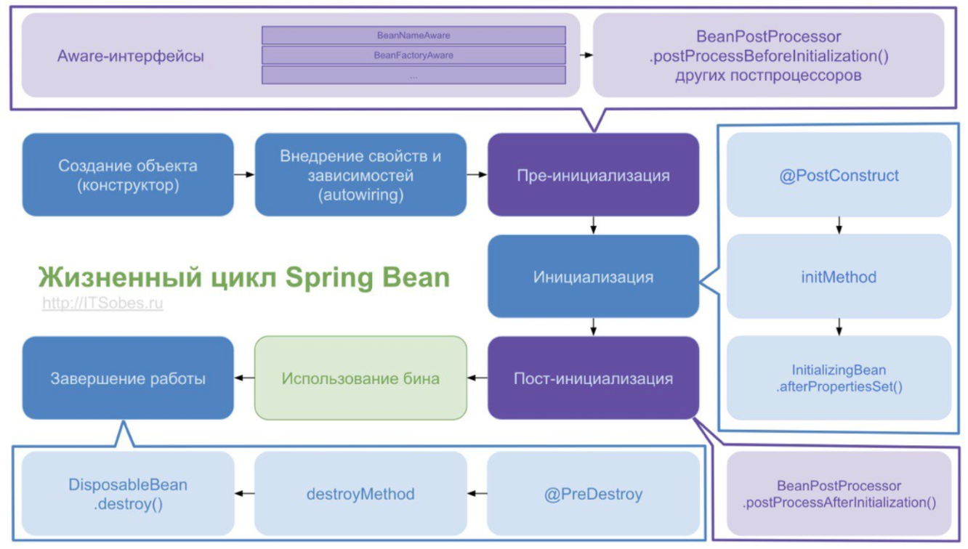
Схема создания бинов

Slide 49
Пример
Есть аннотация, которой будут помечаться поля класса, в которые нужно записать значение.
@Retention(RetentionPolicy.RUNTIME) @Target(ElementType.FIELD) public @interface InjectRandomInt { int min() default 0; int max() default 10; }

Slide 50
Пример
Необходима реализация BeanPostProcessor, которая будет обрабатывать эту аннотацию.
@Component
public class InjectRandomIntBeanPostProcessor implements BeanPostProcessor {
@Override
public Object postProcessBeforeInitialization(Object bean, String beanName) throws BeansException {
Field[] fields = bean.getClass().getDeclaredFields();
for (Field field : fields) {
if (field.isAnnotationPresent(InjectRandomInt.class)) {
field.setAccessible(true);
InjectRandomInt annotation = field.getAnnotation(InjectRandomInt.class);
ReflectionUtils.setField(field, bean, getRandomIntInRange(annotation.min(), annotation.max()));
}
}
return bean;
}

Slide 51
Пример
@Override
public Object postProcessAfterInitialization(Object bean, String beanName) throws BeansException {
return bean;
}
private int getRandomIntInRange(int min, int max) {
return min + (int)(Math.random() * ((max - min) + 1));
}
}
BeanPostProcessor обязательно должен быть бином, поэтому мы его либо помечаем аннотацией @Component, либо регистрируем его в xml конфигурации как обычный бин.

Slide 52
Пример
В итоге, все бины типа MyBean будут создаваться с уже проинициализированными полями value1 и value2.
@Component
@Scope(ConfigurableBeanFactory.SCOPE_PROTOTYPE)
public class MyBean {
@InjectRandomInt
private int value1;
@InjectRandomInt(min = 100, max = 200)
private int value2;
private int value3;
}

Slide 53
Итоги пятого этапа
Наконец-то Spring закончил работу.
Бины созданы со всеми нужными зависимостями и доработками разработчика.
ApplicationContext заполнен всеми бинами, которые разработчик хотел видеть в своем приложении.
Или в консоле появился stack trace c исключением…)

Slide 54
Spring Bean Scopes
Singleton – область видимости по умолчанию, один бин на весь runtime.
Prototype – возвращает новый экземпляр каждый раз, когда запрашивается из ApplicationContext.
Request – на каждый HTTP – запрос создается новый экземпляр.
Session – на каждую HTTP – сессию создается новый экземпляр.
Application – один на ServletContext.
Websocket – один на каждый WebSocket.

Slide 55
Что еще?
@Condition – https://www.baeldung.com/spring-conditional-annotations
@Qualifier – https://www.baeldung.com/spring-qualifier-annotation
@Primary – https://www.baeldung.com/spring-primary
@Value – https://www.baeldung.com/spring-value-annotation
Spring YAML Configuration – https://www.baeldung.com/spring-yaml

Slide 56
Многому научиться предстоит еще тебе, падаван. Но в руках меч уже держать спринговый можешь ты.

